Slide 1
OVERVIEW PERKULIAHAN KONSEP DASAR PAUD
PRIMA SUCI ROHMADHENY

Slide 2
DESKRIPSI MATA KULIAH
Perkuliahan pada mata kuliah ini bertujuan agar mahasiswa memiliki pengetahuan tentang konsep yang mendasar berkaitan dengan Pendidikan Anak Usia Dini.

Slide 3
MATERI KAJIAN & BAHAN BELAJAR
PERT KE- | BAHAN KAJIAN | METODE PEMBELAJARAN | CATATAN
1 (III Sept) | Overview dan kontrak perkuliahan |  | Google Meet
2 (IV Sept) | Hakikat Konsep Dasar PAUD | Flip Classroom: Diskusi Interaktif | Zoom meeting
3 (I Okt) | Sejarah Perkembangan PAUD dari masa ke masa | Flip Classroom: Diskusi Interaktif | Individu: Membuat Bagan Sejarah PAUD
4 (II Okt) | Tokoh-tokoh Filsuf PAUD dan padangannya | Flip Classroom: Diskusi Interaktif | Individu: Membuat Poster Tokoh dan Pandangannya
5 (III Okt) | Dasar Penyelenggaraan PAUD | Flip Classroom: Diskusi Interaktif | Zoom meeting
6-7 (IV Okt) | Bentuk-bentuk dan karakteristik layanan PAUD | Flip Classroom: Diskusi Interaktif | Zoom meeting
8-9 (II Nov) | Konsep PAUD Berbasis Holistik Integratif | Flip Classroom: Diskusi Interaktif | Whatsapp/ Eleaning.uad.ac.id
10-11 (III Nov) | Konsep PAUD Inklusi | Flip Classroom: Diskusi Interaktif | Whatsapp/ Eleaning.uad.ac.id
12-13 (IV Nov) | Konsep PAUD Berbasis Agama | Flip Classroom: Diskusi Interaktif | Whatsapp/ Eleaning.uad.ac.id
14 (I Des) | Peluang dan Tantangan PAUD : Masa Kini dan di Masa Mendatang | Flip Classroom: Diskusi Interaktif | Tugas Kelompok: Membuat analisis SWOT PAUD Masa Kini dan Masa Mendatang Google Meet

Slide 4
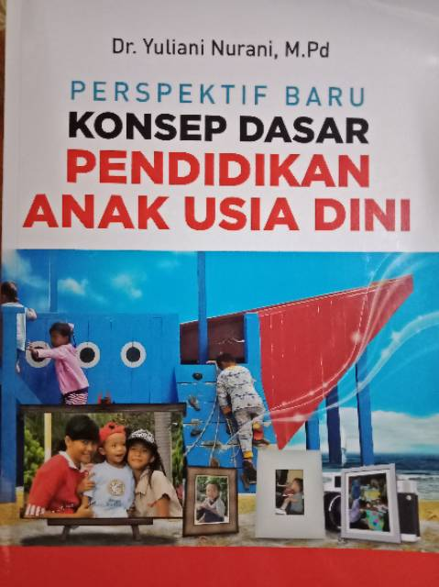
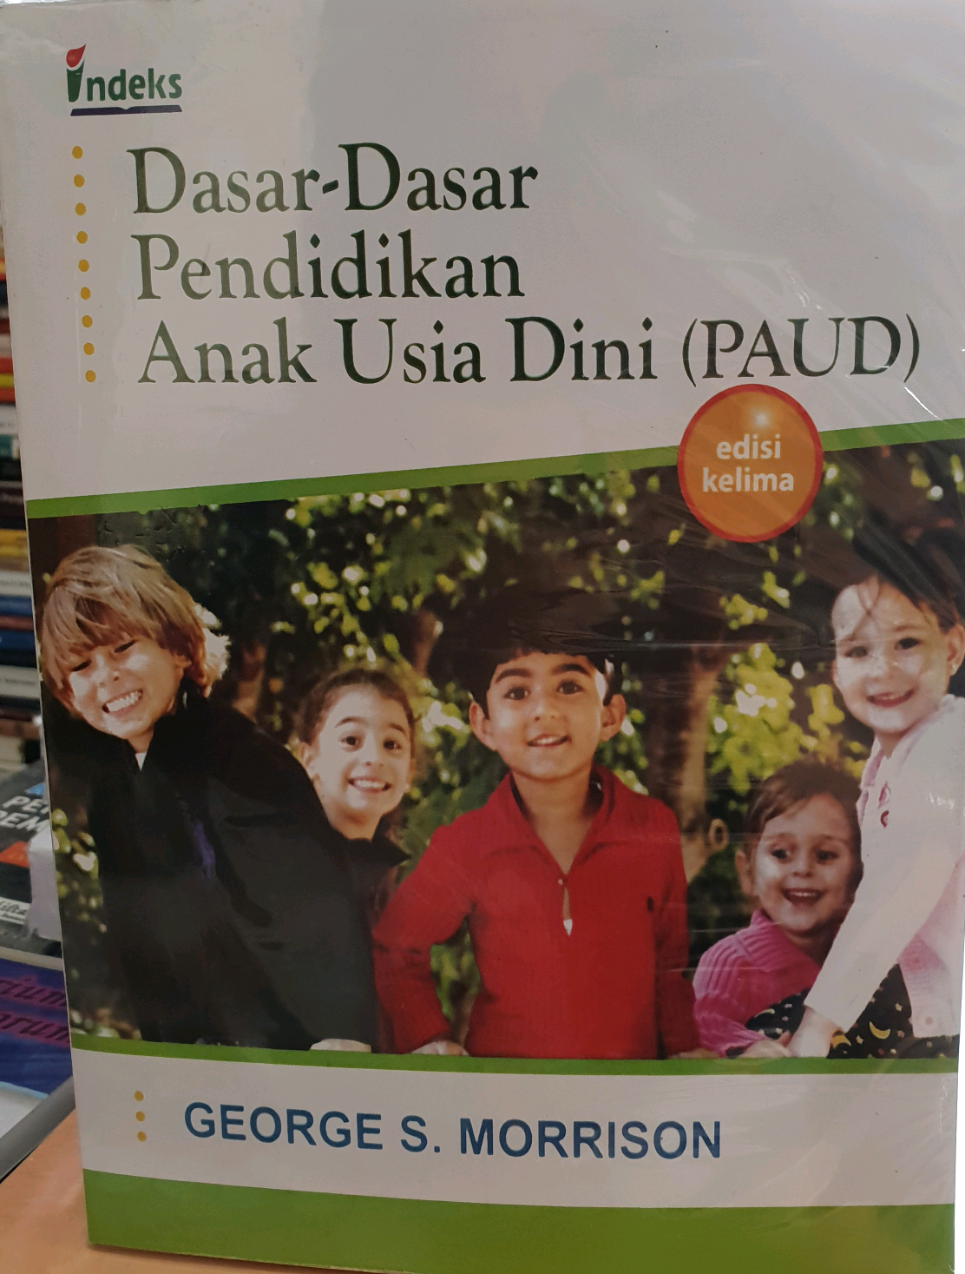
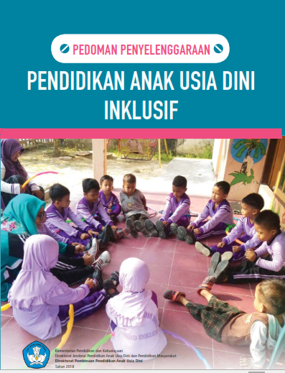
REFERENSI

Slide 5
BOBOT PENILAIAN B
Aspek Penilaian | Persentase
Ujian Akhir Semester (UAS) | 30%
Ujian Tengah Semester (UTS) | 30%
Tugas/Penilaian Hasil Karya (T) | 25%*
Kehadiran | 5%*
Keaktifan Mahasiswa dan Sikap (A) | 10%*
Total | 100%
* : Nilai akhir merupakan rata-rata dari penilaian pada tiap pertemuan

Slide 6
KONTRAK KULIAH
Toleransi keterlambatan masuk : 15 menit. Jika kendala sinyal, memberi kabar PJ/dosen maks sebelum perkuliahan. Apabila tidak ada kabar sampai dengan jam kuliah berakhir, maka tdk dianggap hadir.
Berjilbab rapi (jika google meet)
Baca Al Quran : ayat melanjutkan. PJ share kutipan ayat yg dibaca

